Slide 1

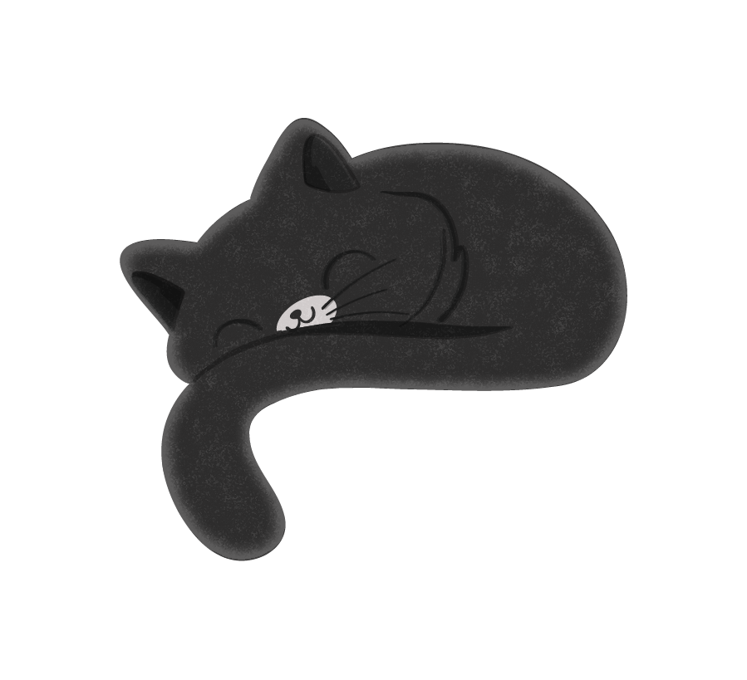

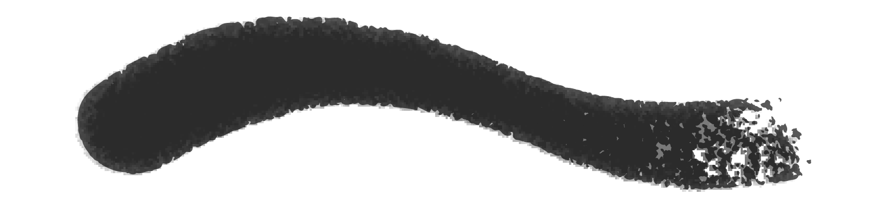
Análisis de Supervivencia en gatos

Slide 2
¿Influye el color del gato en su tiempo de adopción?
Se sospecha que los gatos negros tardan más en ser adoptados que los de otros colores. Por ello, se llevó a cabo una investigación para evaluar si el color del pelaje influye significativamente en el tiempo de adopción.
Objetivo: Analizar si el color del gato influye en el tiempo que tarda en ser adoptado, utilizando modelos de supervivencia.
Datos: Se usan registros reales de un refugio que permite modelar el proceso de adopción a partir de información ovservacional.

Slide 3
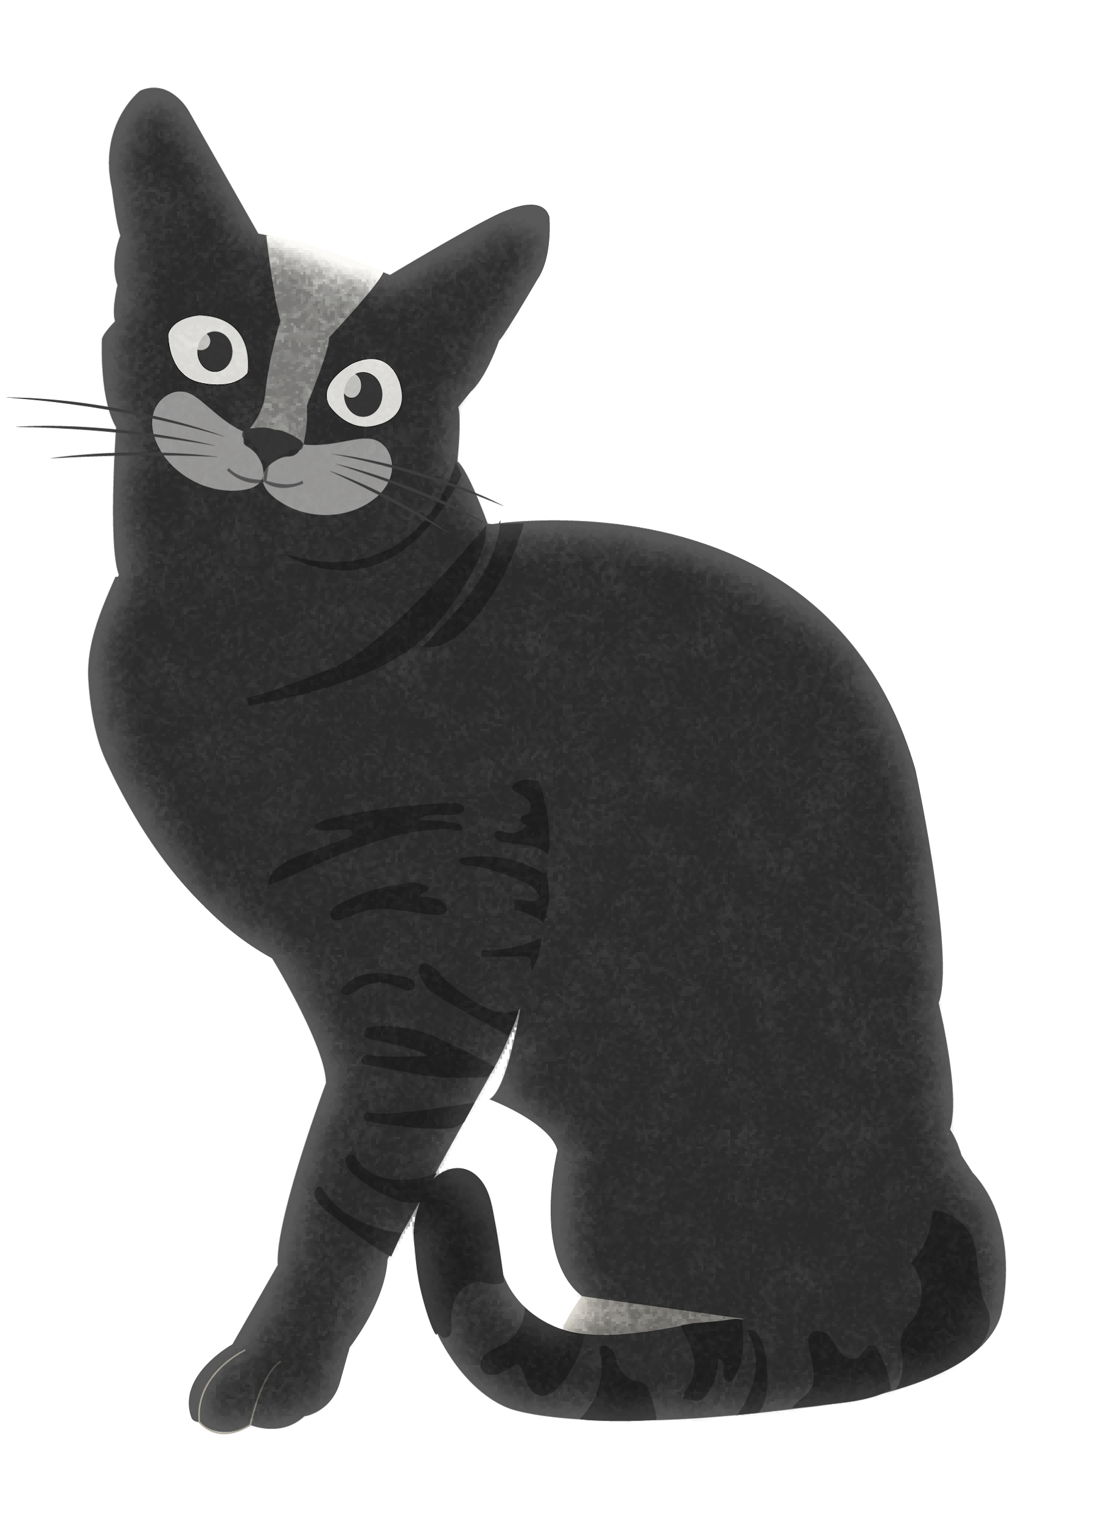
Base de datos
Variables relevantes
Periodo
Color: color del pelaje
Intake_age: edad al ingreso (días)
Out_event: tipo de salida
Days_to_event: días que permaneció en el refugio
Intake_date y outcome_date: fechas de ingreso y salida
Mayo 2013 – Octubre 2018
Registros
+ 22,000 registros

Slide 4
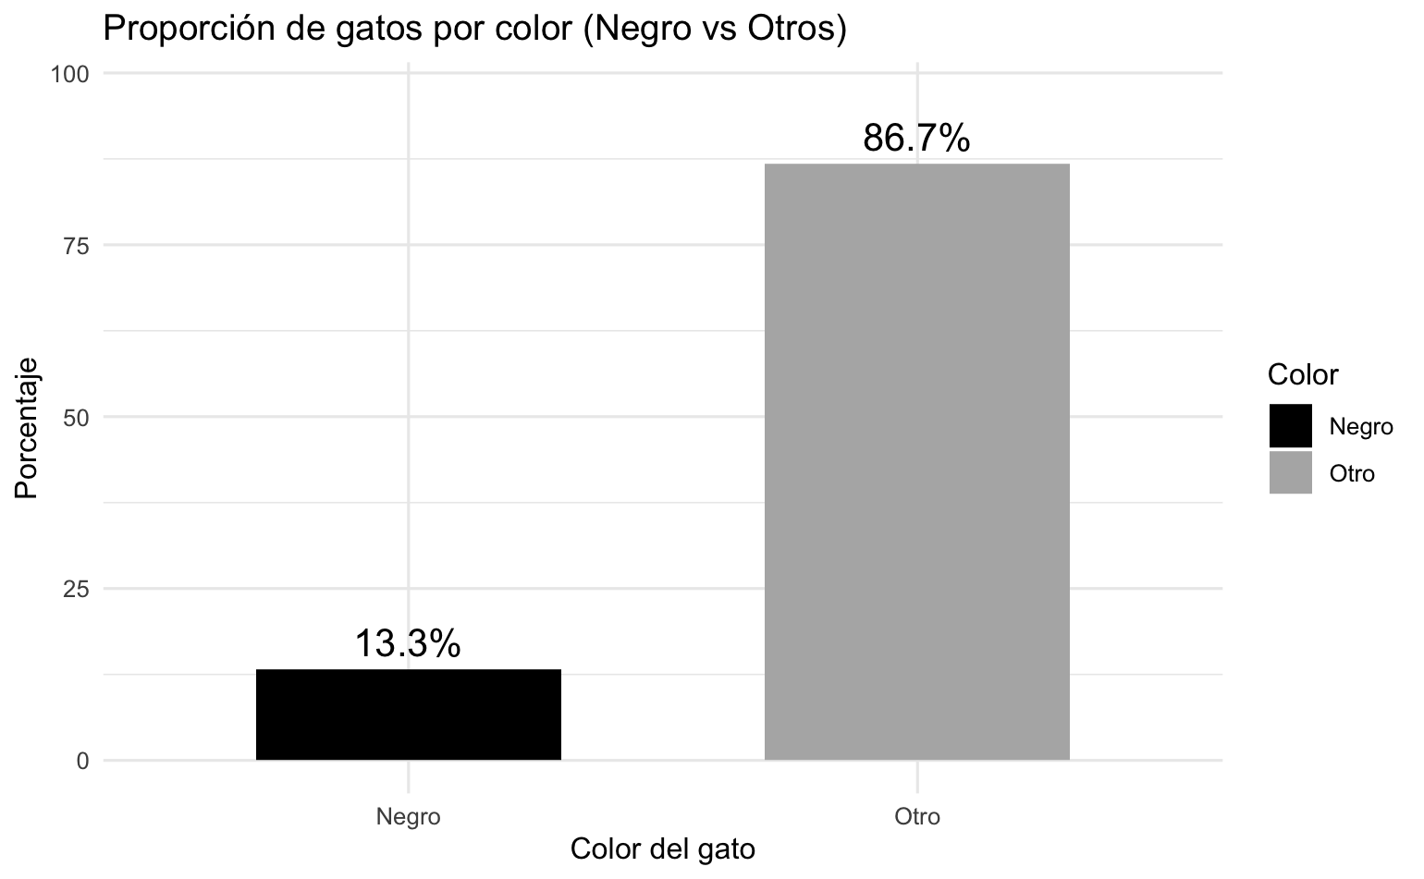
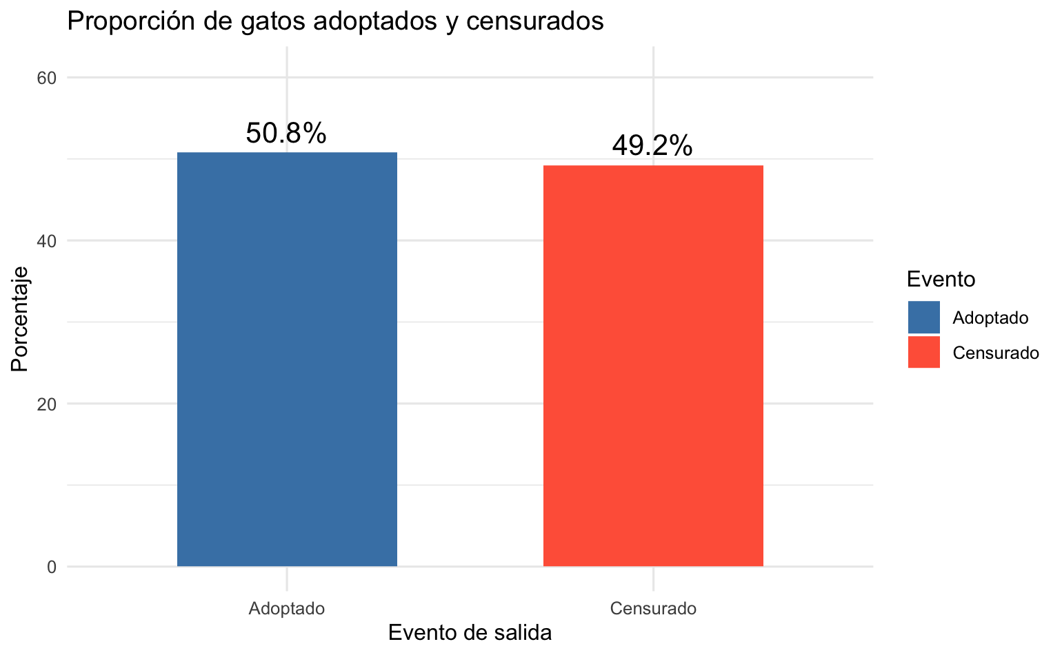

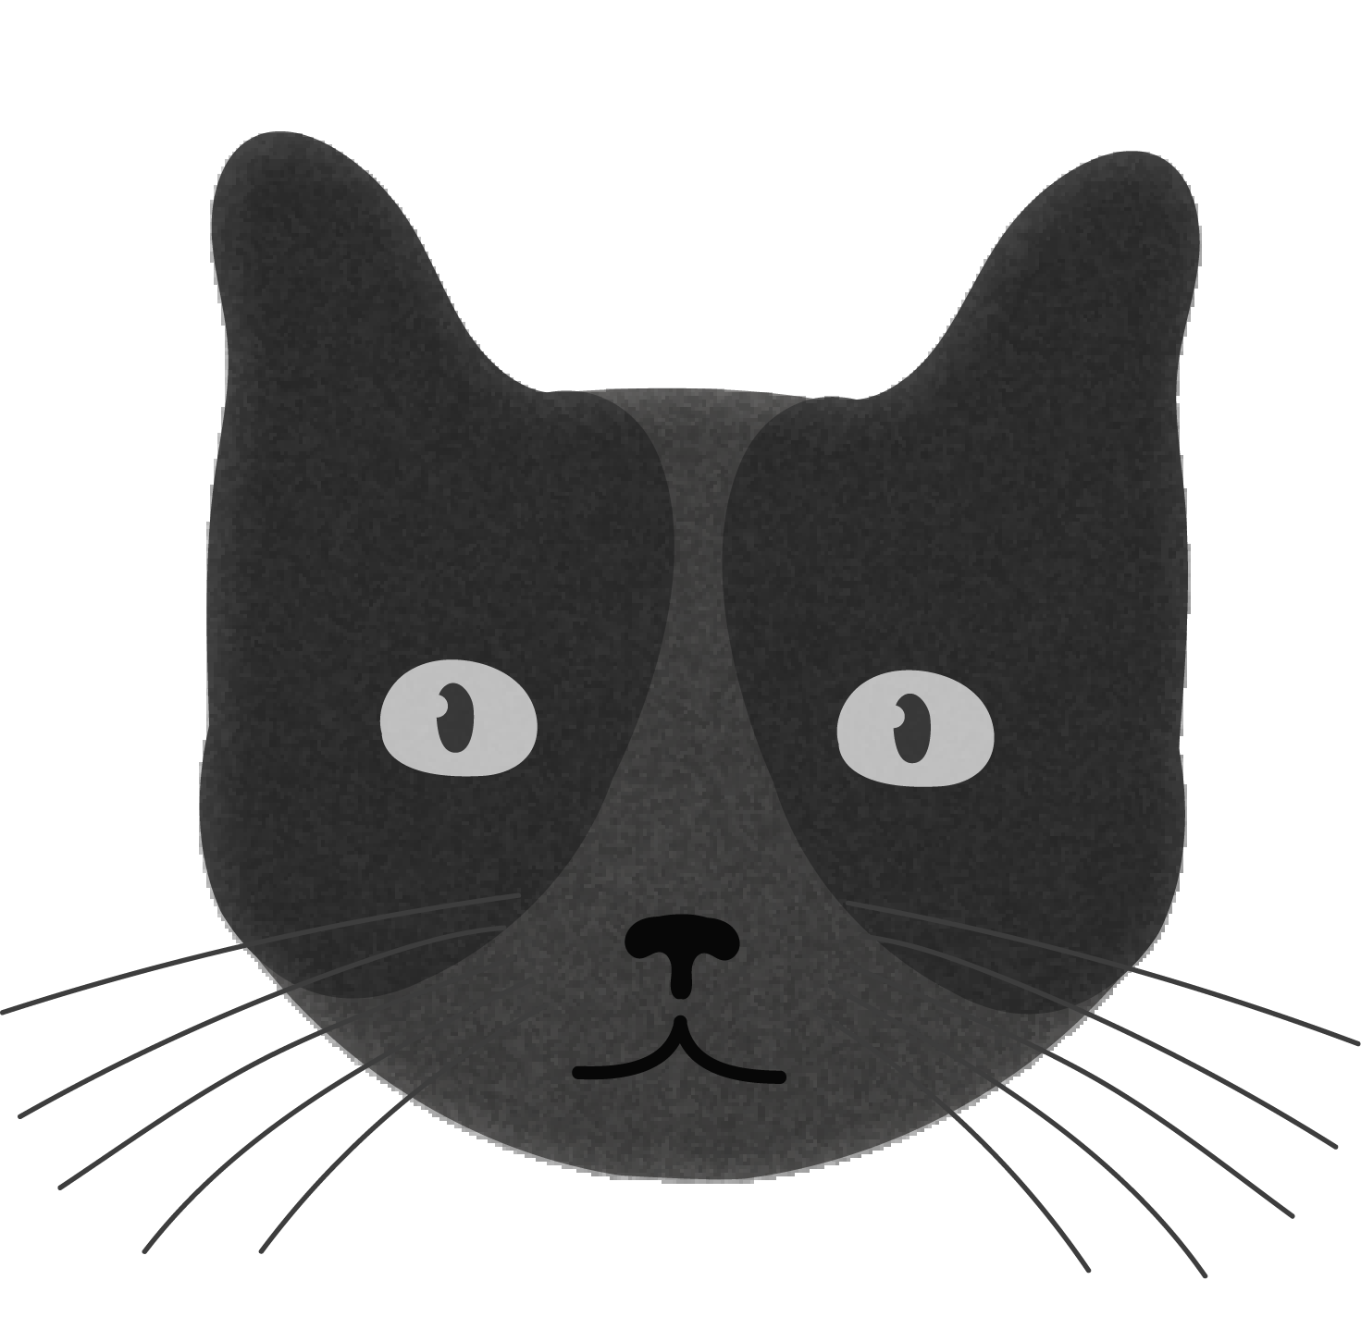
Tratamiento de variables
Color_group
Out_event

Slide 5

Suposición inicial DAG
Una forma simplificada de comenzar el análisis sería asumir que el color de gato afecta directamente los días en el refugio:
Sin embargo, omite un aspecto importante del problema:
Buscamos a los gatos que fueron adoptados, ignorando aquellos otros posibles eventos (censura) que pudieran haber ocurrido

Slide 6
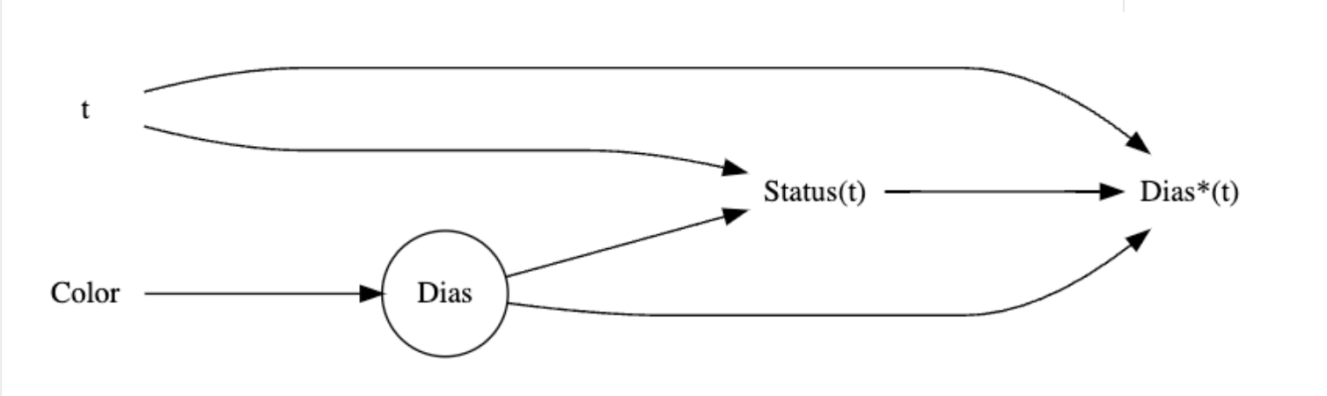
DAG propuesto
Dado lo anterior, se propone el siguiente diagrama:
Aquí consideramos:
No siempre sabemos cuánto timpo real tardó el gato en ser adoptado, por lo que solo vemos el tiempo hasta que fue adoptado o hasta que terminó el seguimiento

Slide 7
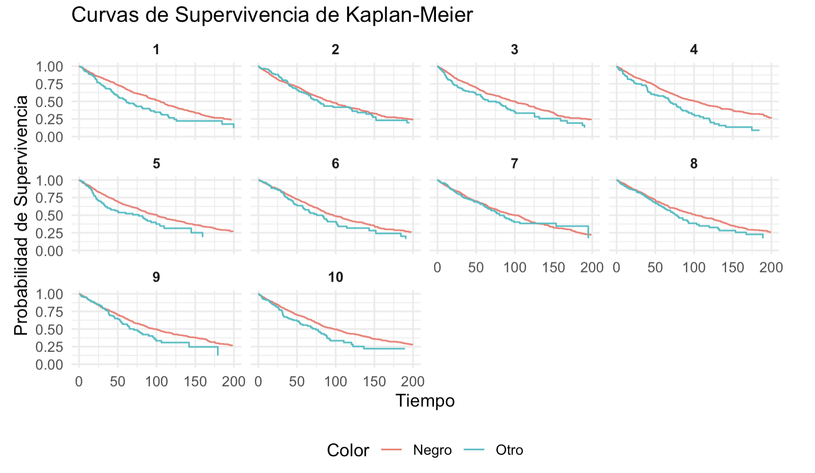
Modelo de adopción bajo censura
Se modela el tiempo hasta la adopción como una variable continua que sigue una distribución exponencial. Este tiempo puede estar censurado si no se observa la adopción durante el periodo registrado.
Se construyó un modelo generativo que simula tanto adopciones como censura, y se usaron curvas de Kaplan-Meier para comparar empíricamente los tiempos de adopción entre gatos negros y de otros colores, donde se observa que consistentemente los gatos negros tardan más en ser adoptados

Slide 8
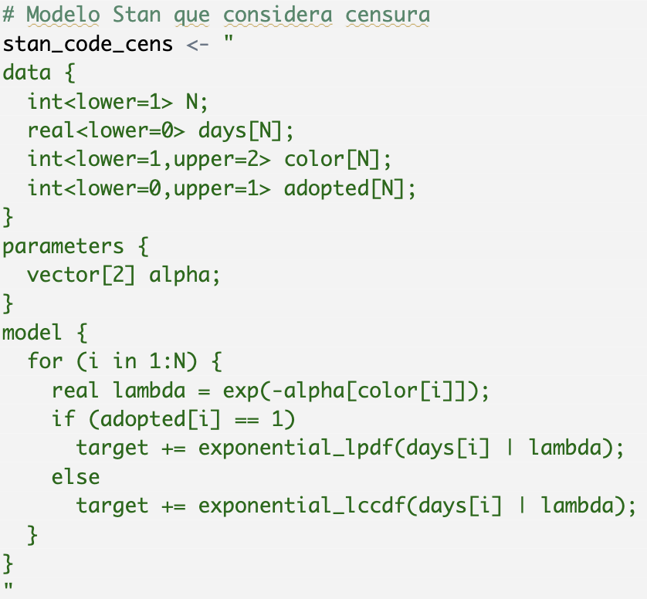
Modelo de adopción bajo censura
Este modelo permite estimar el tiempo medio de adopción diferenciado entre gatos adoptados y censurados (no adoptados durante el periodo de observación).

Slide 9
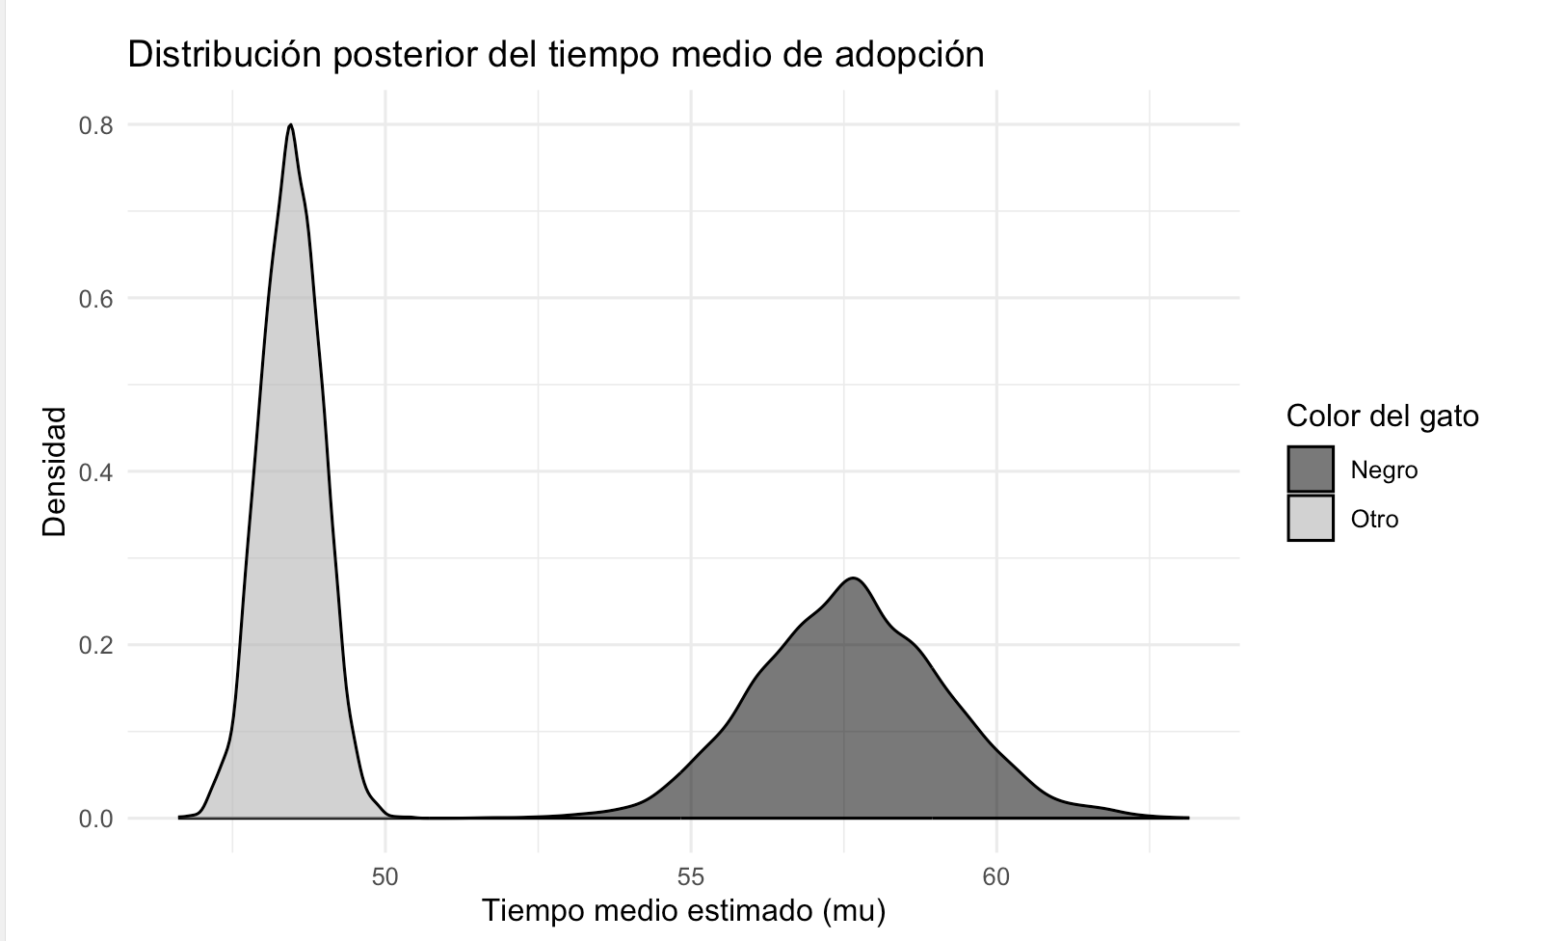
Resultados del modelo
Los gatos negros presentan tiempos de adopción consistentemente más largos que los de otros colores, con mayor incertidumbre en la estimación

Slide 10
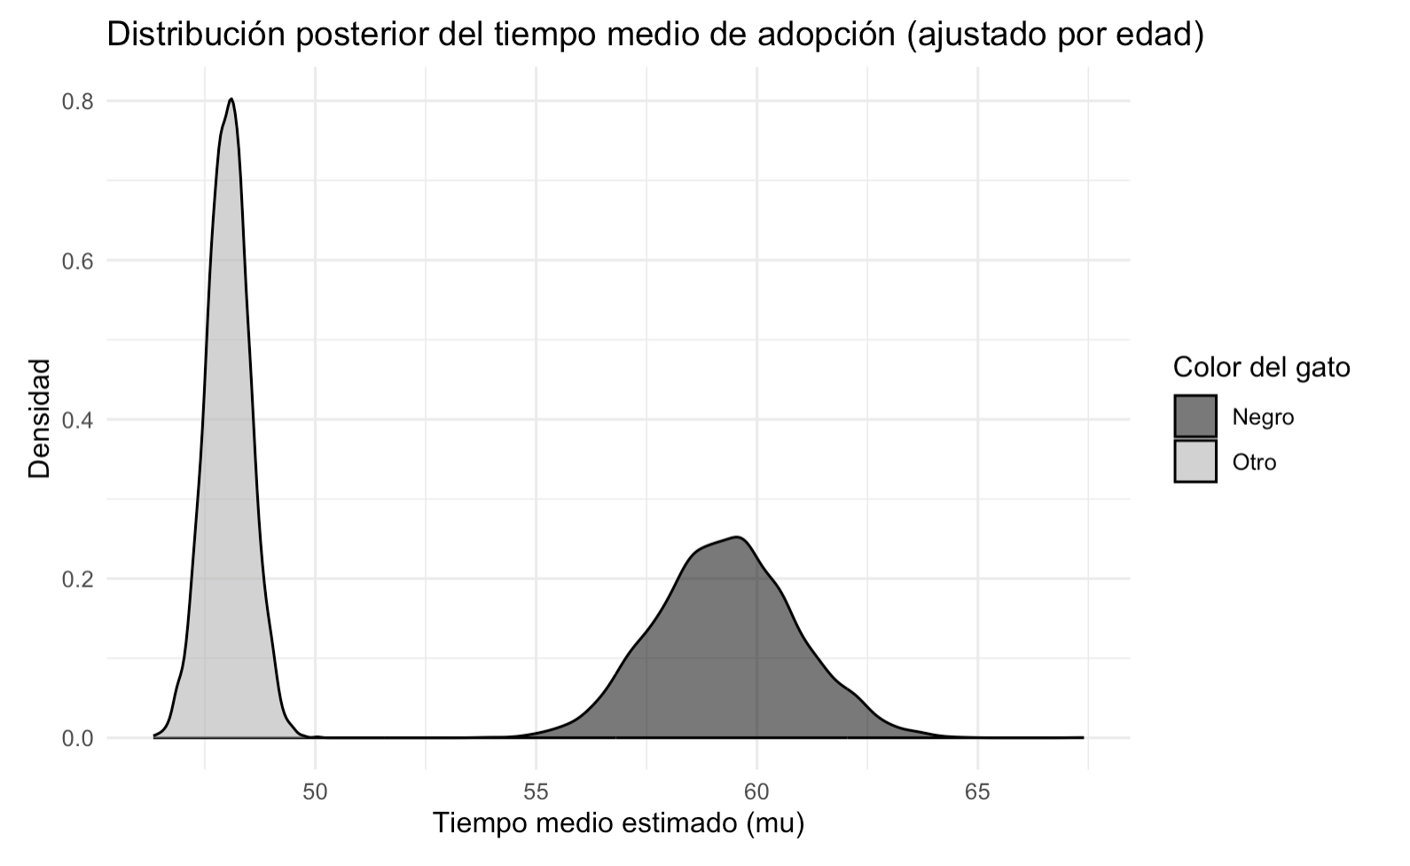
¿Y si controlamos la variable edad?
La edad puede influir en el tiempo de adopción, por lo que en este modelo controlamos por edad para así aislar el efecto del color, asegurando que la diferencia en tiempos de adopción no se deba solo a que unos son más jóvenes o viejos que otros.
Aún controlando la edad, los gatos negros muestran tiempos de adopción consistentemente más largos que los de otros colores.
2

Slide 11
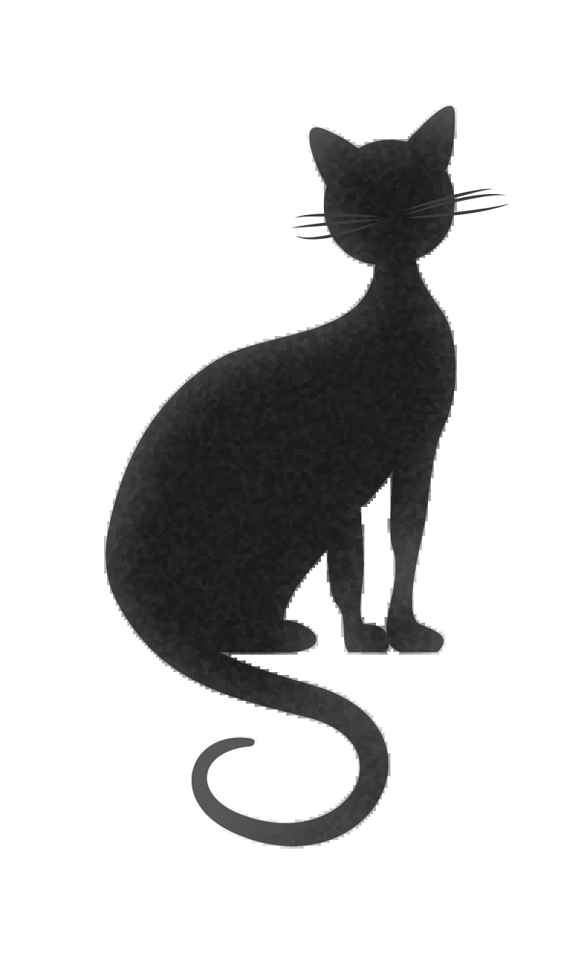
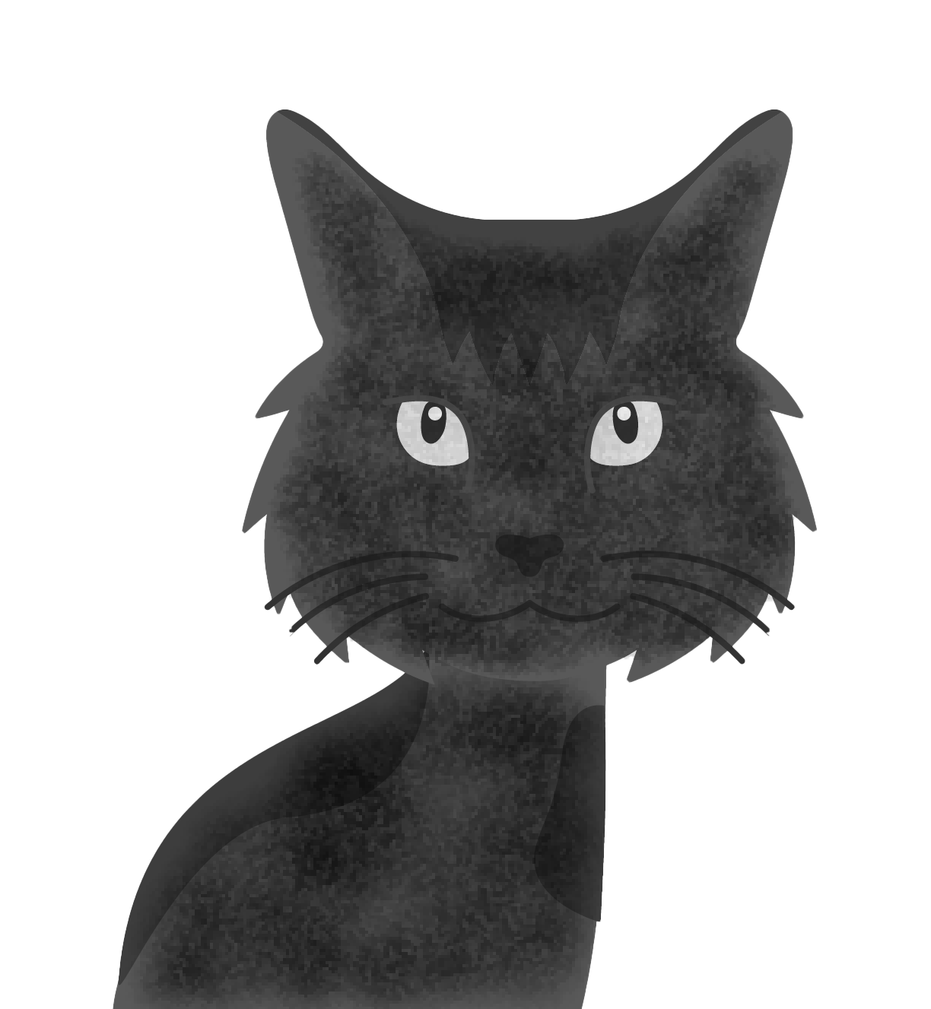
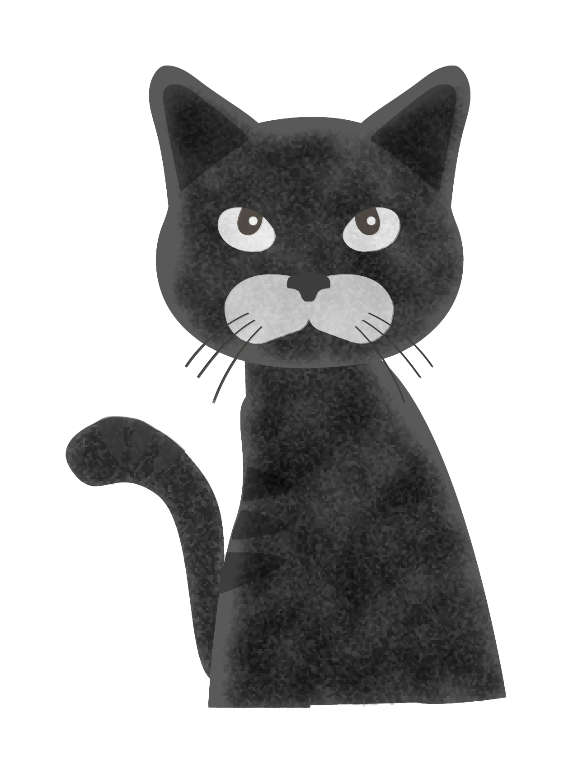
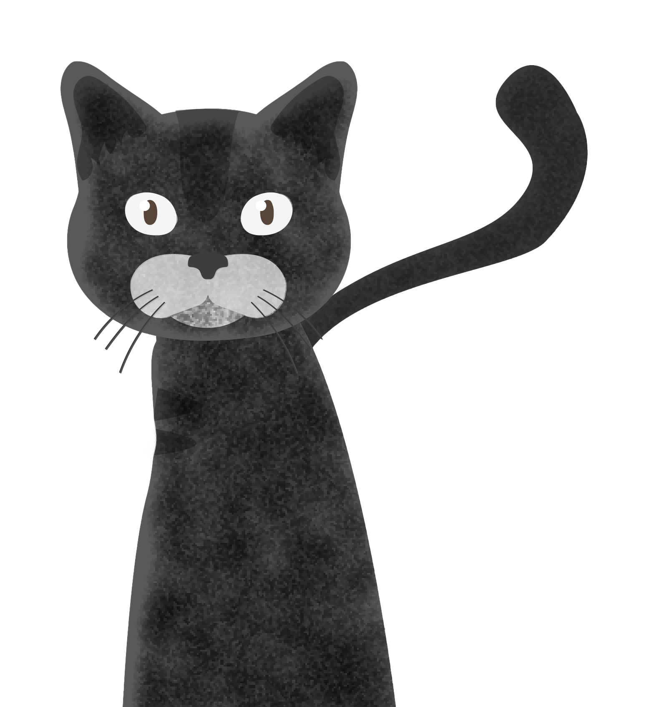
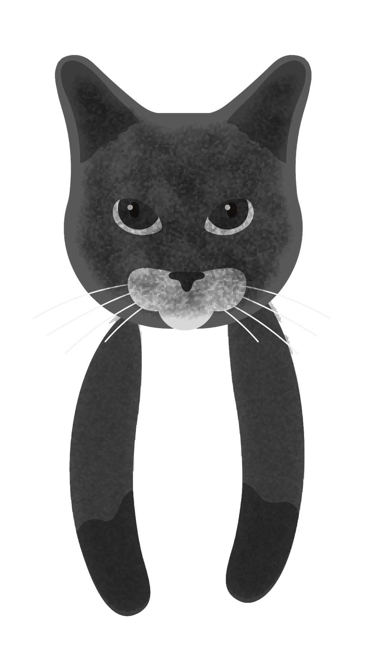

Conclusiones
Incluir la censura nos permite aprovechar toda la información y evaluar correctamente si los gatos negros tardan más en ser adoptados evitando así estimaciones sesgadas.
Los resultados muestran que los gatos negros, en promedio, permanecen más tiempo en el refugio antes de ser adoptados que los gatos de otros colores. Esta diferencia persiste incluso después de ajustar por la edad al ingreso, lo que sugiere que el color del pelaje podría estar influyendo directamente en el tiempo de adopción, más allá de otras características observables.

